Slide 1
Third-order optical nonlinearity in ZnO microcrystallite thin films
Weili Zhang, H. Wang, K. S. Wong,a) Z. K. Tang, and G. K. L. Wong accepted for publication 29 September 1999 APPLIED PHYSICS LETTERS
Ashida lab
Subaru Saeki
Notes:
芦田研究室の佐伯がZnO微結晶薄膜における3字の光学非線形性というタイトルで発表させていただきます。
なぜこの論文を選んだかというと、私自身ZnOを用いてほぼ同じような研究を行っていまして、自分の研究との共通点、違いを理解することでこれからの研究の指針などに役立つのではないかと考えたためです。

Slide 2
Contents
Introduction
Exciton
Phase and population relaxation
Third-order optical nonlinearity
DFWM
Sample
Results
Summary
My work
Notes:
目次はこのような並びになっております。導入としていくつか話した後、論文結果を紹介し、比較して私の研究にも少し触れたいと思います。

Slide 3
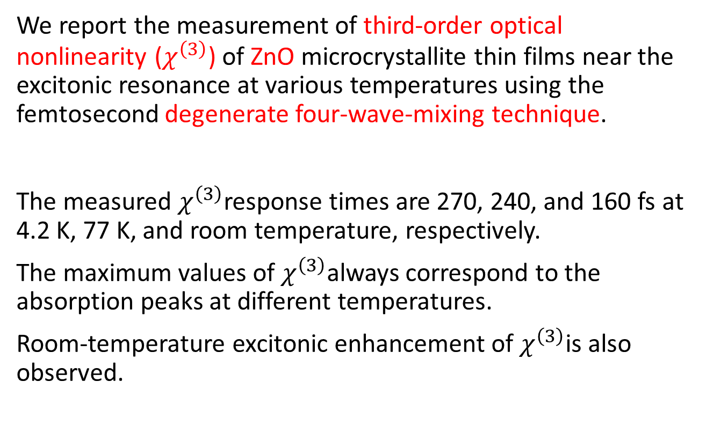
Abstract
We report the measurement of third-order optical nonlinearity ($χ^{\left(3\right)}$) of ZnO microcrystallite thin films near the excitonic resonance at various temperatures using the femtosecond degenerate four-wave-mixing technique.
The measured $χ^{\left(3\right)}$response times are 270, 240, and 160 fs at 4.2 K, 77 K, and room temperature, respectively.
The maximum values of $χ^{\left(3\right)}$always correspond to the absorption peaks at different temperatures.
Room-temperature excitonic enhancement of $χ^{\left(3\right)}$is also observed.
Notes:
論文の概要はこのようになっております。フェムトセカンド縮退四光波混合という方法を用いてさまざまな温度で励起子共鳴近くのZnO光学非線形性の測定を報告しているとのことです。まずはこれらの赤字で書かれてある非線形性や縮退四光波混合を知るために必要な励起子について紹介します。

Slide 4
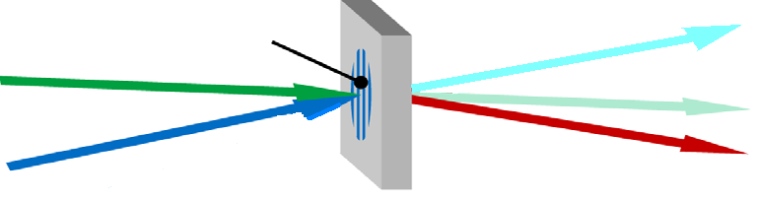
Background
The realization of optical switching device
↑
require high efficiency and high speed
of third-order optical nonlinearity
Exciton resonance encourages high efficiency
We require exciton decay time of 10ps order (high speed)
Grating
Probe
Pump
DFWM signal

Slide 5
Exciton
electron
Coulomb interaction
・Binding energy = Stability of exciton
polarization
E
hole
Conduction
band
electron
Band gap
Pump pulse
hole
Valence
band
What do Exciton relaxation time depend on?
Notes:
励起子というのはご存知のとおり電子と正孔がクーロン引力によって結びついているもののことを言い、その結びつきの強さは励起子束縛エネルギーで表されます。物質にバンドギャップ以上のエネルギーを持った励起光を照射することで伝導帯に励起された電子と価電子帯の正孔で生成されます。電子ー正孔対なのでそこには分極が生じ、さまざまな光学効果を生み出します。そのため励起子の動向、特にここでは緩和時間が大きな意味を持つことになります。ではこの励起子の緩和してしまう時間は何で決まっているかについて次に説明します。

Slide 6
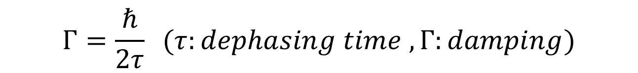
Dephasing and population relaxation
Dephasing
Population relaxation
Exciton relaxation
Dephasing
Population relaxation
Photo-
luminescence
A loss of the synchronization or coherence caused by a perturbation
$$Γ=\frac{ℏ}{2τ} (τ:dephasing time , Γ:damping)$$
Notes:
励起子緩和には大きく分けて２つの過程があります。1つが位相緩和でもう１つが個数の緩和です。位相緩和とは試料の不均一性による励起子の持つエネルギーの差が原因で波のシンクロやコヒーレンスが失われることをいいます。よって位相緩和時間から試料の品質の指標になりますダンピングを求めることが可能であります。また数の緩和は励起子自体が消滅するものでたとえばこのような再結合して発光する過程などが挙げられます。

Slide 7

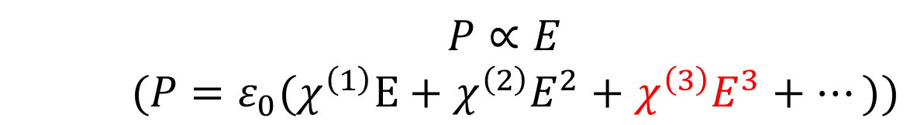
Third-order optical nonlinearity
Linear optics
Optical phenomena
$$P∝E$$
$$(P=ε_{0} χE)$$
Nonlinear Optics
$$P∝E$$
$$(P=ε_{0}{(χ}^{\left(1\right)}E+χ^{\left(2\right)}E^{2}+χ^{\left(3\right)}E^{3}+…))$$
Third-order
optical nonlinearity
Notes:
次にタイトルにもあった３次の非線形性について説明します。レーザー出現前に知られていた光学現象はすべてこちらの線形光学現象でありました。物質に光を照射したときの物質の応答というのは常に分極で表されるのですが、線形光学現象では分極は入射光の光電場と比例関係にあることが知られています。レーザーの出現以後、入射光の光電場が大きい時にのみ現れる分極が光電場に比例しない非線形光学現象に注目が集まりました。このとき分極はこのように表すことができてこ$のχ^{\left(3\right)}E^{3}$が３次の光学非線形性の項ということになります。

Slide 8
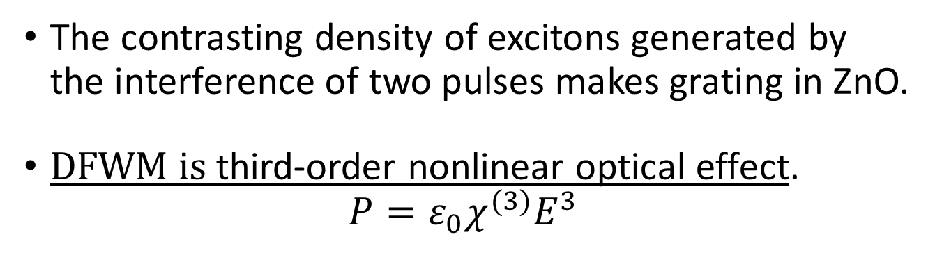
Degenerate four-wave mixing
Probe k₂
Grating
ZnO microcrystallite thin film
DFWM signal
2k₂-k₁
Pump k₁
The contrasting density of excitons generated by the interference of two pulses makes grating in ZnO.
DFWM is third-order nonlinear optical effect.
$$P=ε_{0}χ^{(3)}E^{3}$$
Notes:
その３次の非線形光学効果の一つが四光波混合である。光と物質の相互作用によって誘起される分極は、物質の光学的性質の変化を引き起こす。２本の光を試料に交差するように照射させるとその干渉によって電場分極（励起子）の空間強度分布が生じ、分布格子を作る。この分布格子は入射してきた光を回折するため、その光を測定することで、分布格子の強度が検出できるという手法である。そのため、励起子が緩和するにつれてDFWM信号は弱まっていくことになります。

Slide 9
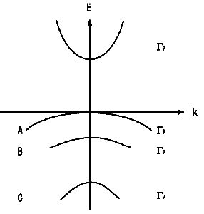
Sample (ZnO)
A room-temperature band gap of ～3.37 eV (368 nm)
Large exciton binding energy
High excitonic gain
A suitable candidate
for ultraviolet optoelectronic device applications.
By laser molecular-beam epitaxy (PLD)
Sapphire substrates.
Hexagonal-column-shape microcrystallite
Notes:
ZnOという物質は室温で3.37 eV のバンドギャップエネルギーをもち、さらにその励起子束縛エネルギーはおよそ60 meV と室温での熱エネルギー（約25 meV）よりも大きいことから、室温で励起子の輻射再結合による紫外発光を示す半導体である。また直接遷移型半導体で価電子帯が３つに分裂している特徴もあり、多くの励起子生成が可能であります。また環境負荷や価格の面から見ても非常に紫外光電子デバイスに有用な物質であるといえます。
今回、この研究で使われたZnO薄膜はサファイア（0001）基盤でレーザーMBE法によって成長させた。AFM像ではZnO膜はぎっしり詰まった六方晶系微結晶からなっていて、それは基板上に規則正しく並んでいる。

Slide 10
Absorption and DFWM signal
the excellent quality of the sample
the exciton binding energy is in the 60–70 meV
the enhancement of the optical nonlinearity by the exciton
Notes:
実験結果に入ります。このグラフは各温度での吸収スペクトルと四光波スペクトルを示しています。室温のときでさえ3.33eVあたりで励起子吸収のピークが確認されるため、高品質な試料であるといえます。また3.4eVあたりのバンド端吸収と比べると、励起子束縛エネルギーが60～70meVとわかります。またDFWM信号ピークは励起子ピークのちょうど低い位置にあり、それは励起子による非線形性の増大を示す。また温度が下がるにつれてよりシャープに高エネルギー側にシフトとしているのは励起子ができやすくなったのとバンドギャップがおおきくなったためであります。a clear exciton absorption peak at ～3.33 eV at RT
the band-edge absorption near 3.4 eV

Slide 11
DFWM signals as a function of delay times
Population relaxation time → T₁
Dephasing time → T₂
The PL decay at 3.29 eV
↓
The effect of T₁ on T₂ rate
is negligible.
DFWM decay time
→160, 240 and 270 fs
(RT, 77 and 4.2 K)
Notes:
こちらが減衰時間に対するDFWMの信号になります。このようにT1とT2とします。この右上のグラフはPLの時間減衰を表してまして、ここから33psの時定数でエクスポネンシャルで減衰することがわかります。よって、T1はT2に比べて無視できるほど遅いと考え、DFWM減衰時間は位相緩和によるものといえます。そしてそのDFWM減衰時間はそれぞれ。。。温度が高いほうが早い理由はフォノンの影響が強くなり位相がより早く乱されるからということです。

Slide 12
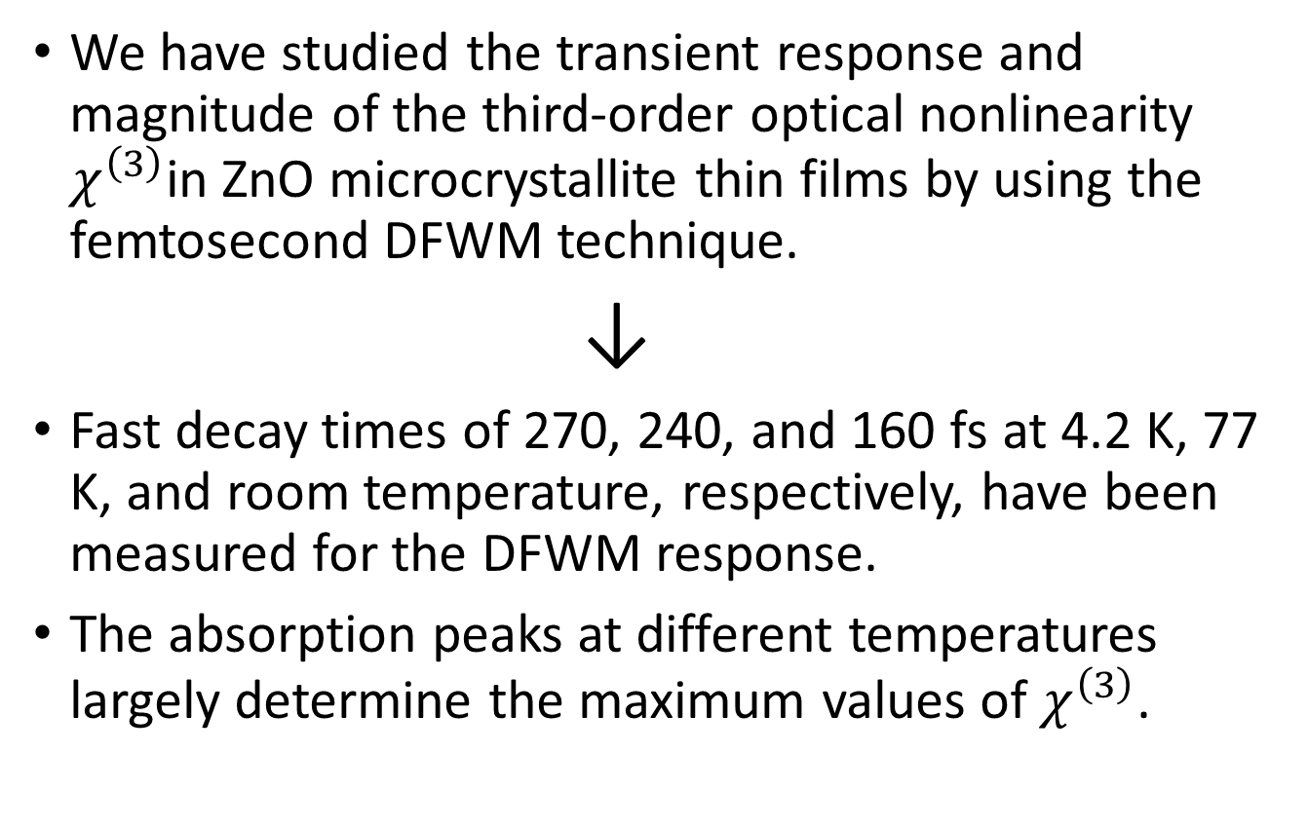
Summary
We have studied the transient response and magnitude of the third-order optical nonlinearity $χ^{\left(3\right)}$in ZnO microcrystallite thin films by using the femtosecond DFWM technique.
↓
Fast decay times of 270, 240, and 160 fs at 4.2 K, 77 K, and room temperature, respectively, have been measured for the DFWM response.
The absorption peaks at different temperatures largely determine the maximum values of $χ^{\left(3\right)}$.

Slide 13
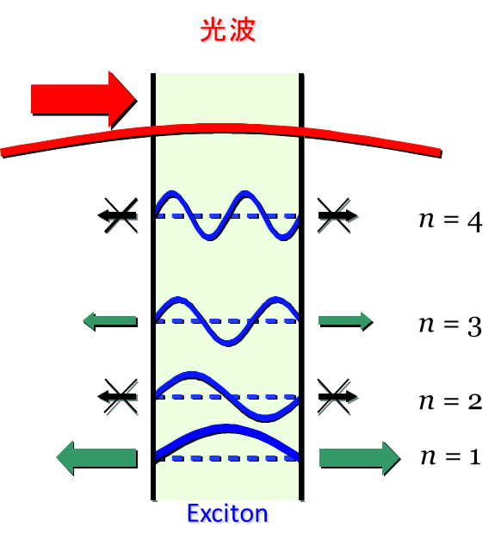
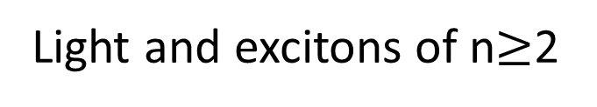
Coupling of light and excitons
Light and excitons of n=1
Light and excitons of n$≥$2
光波
Exciton

Slide 14
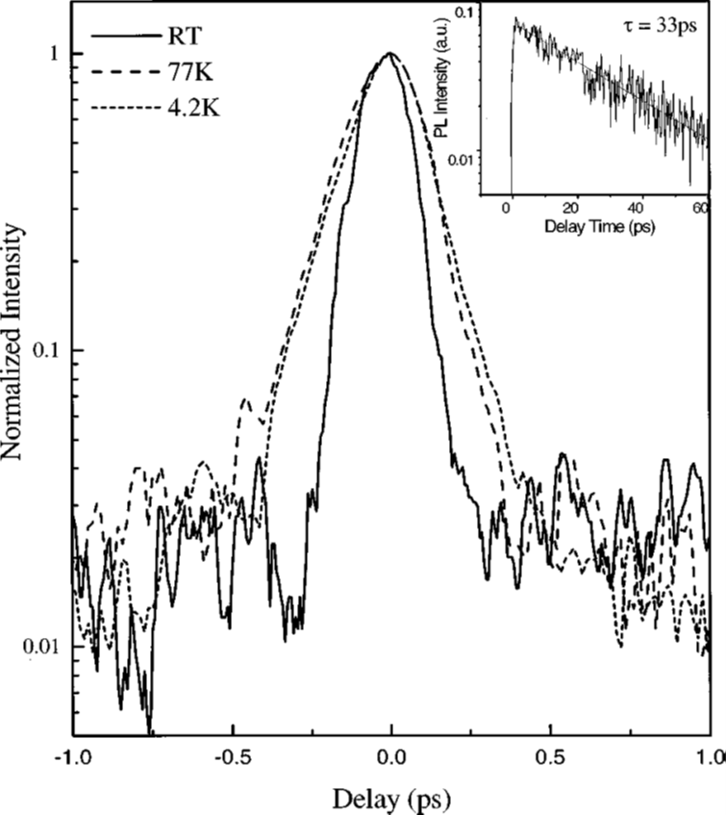
Comparing with my work(DFWM)
A
55nm
(1)
6K
440nm
Γ＝2.4meV
(1)
A
Delay time (fs)
Notes:
最後に私の研究を少し紹介します。私もDFWMを用いて同じような実験を行いました。こちらは膜厚440nmなのですがDFWMスペクトルを比較すると低エネルギー側にシフトしていることがわかります。これは光ー励起子結合系の影響でしか説明がつかず、超高速な応答が期待できます。実際減衰時間も比較してみると、かなり速く減衰していることがわかります。この影響は数の緩和が速くなる現象であるため、dephasingではなくpopulationの緩和であると考えられます。この結果を元にpopulationの緩和だけをみることができる3パルス四光波混合や温度依存性などといった測定を進めていきたいというのがfuture planです。

Slide 15
半導体ナノ構造中の光学応答
励起子重心運動が閉じ込められており、長波長近似が成り立つ
↓
n=1の励起子が支配的に
光と相互作用
媒体の厚さに比例して信号強度、 応答速度が増加するが、結晶性の問題によって飽和してしまう。

Slide 16
光‐励起子結合系
長波長近似が破綻する
サイズ領域においても
励起子の重心運動がコヒーレントに結晶全体に広がるほど結晶性が高いとき
↓
n≥2の励起子も
光と相互作用が可能
光波
Exciton
このとき、媒体の厚さに対しての増大に加え、
サイズ共鳴的に信号強度、応答速度が増大する。

Slide 17
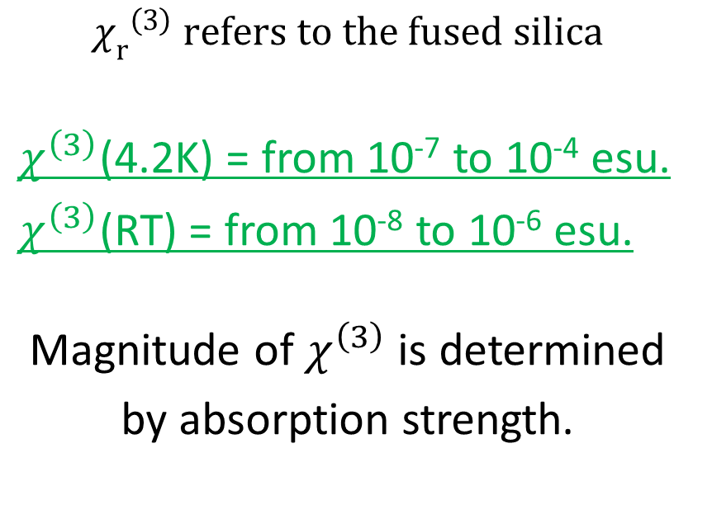
Third-order non-linear susceptibility
$${χ_{r}}^{\left(3\right)} refers to the fused silica$$
$χ^{\left(3\right)}\text{(4.2}\text{K}\text{)}$ = from 10⁻⁷ to 10⁻⁴ esu.
$χ^{\left(3\right)}$(RT) = from 10⁻⁸ to 10⁻⁶ esu.
Magnitude of $χ^{\left(3\right)}$is determined
by absorption strength.
Notes:
DFWMの信号強度を用いて算出した非線形感受率のグラフがこちらになります。この式のRのつくものはすべて石英ガラスの値でして基準の値としています。このグラフからわかるように低温において最大で10のー4乗という高い非線形感受率を得ることができています。石英ガラスは10のー９乗程度であるためかなり大きいことがわかる。また非線形感受率のピークは吸収のピークに対応していまして励起子やバンド間遷移あたりににおける励起の吸収係数によって非線形性が決まることになります。

Slide 18
Sample

